Slide 1
CUENTA PÚBLICA 2018
80 Años Educando
al estilo De María
COLEGIO MATER DEI 2018

Slide 2
CRONOGRAMA DE LA CUENTA PÚBLICA
Audiencia :
Consejo Escolar
Directivas dbe Los Sub-centros De Padres.
Centro de Educadores y Funcionarios.
Centro de General De Estudiantes.
Centro de General De Padres y Apoderados.
Invitados.
Pastoral: Coro litúrgico y Sor Marta Vélez
Directora colegio Mater Dei.
Presentación talleres artísticos.
Orquesta de nuestro colegio
Taller de danza
Administración y Finanzas.
Centro General de Padres y Apoderados.
Unidad Técnica Pedagógica (UTP).
Programa de Integración Escolar (PIE)
Convivencia Escolar.

Slide 3
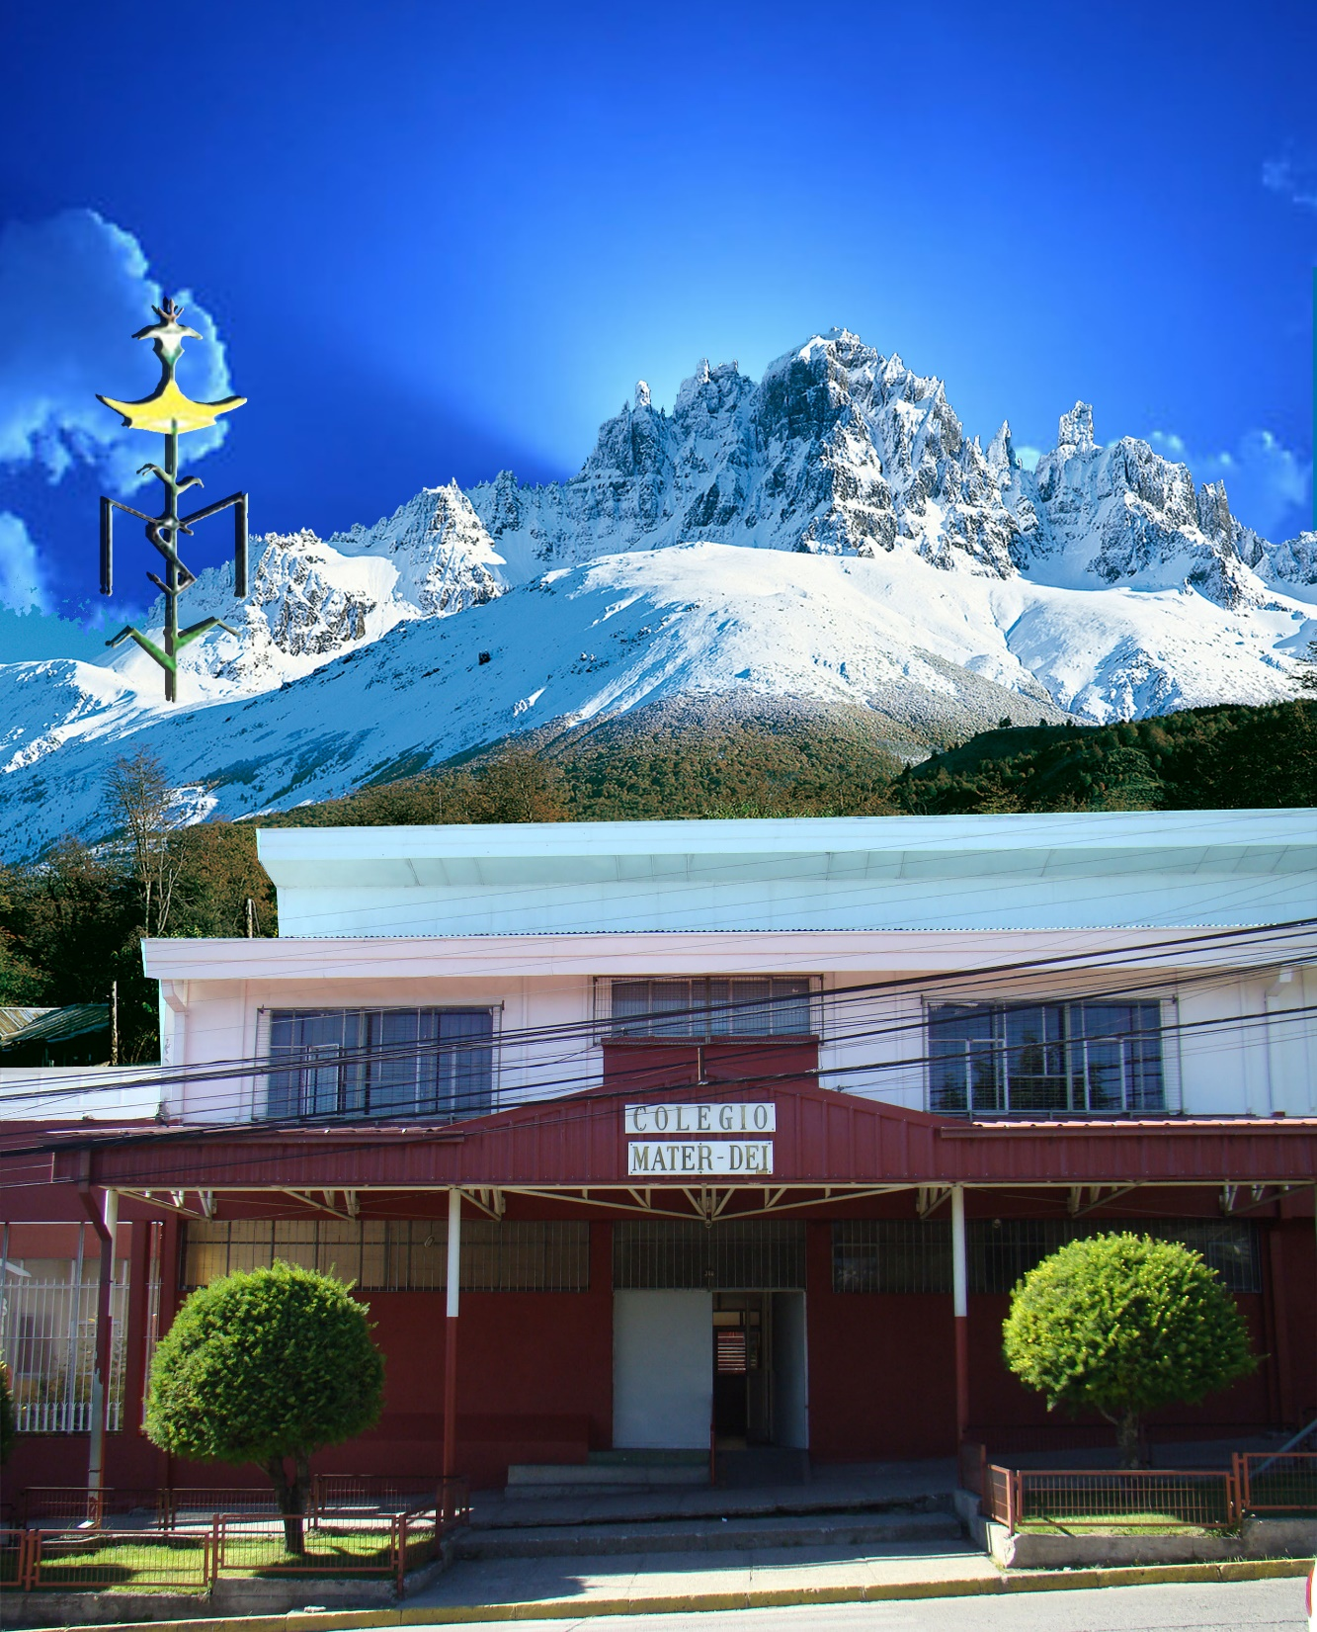
CUENTA PÚBLICA 2018
ADMINISTRACIÓN Y FINANZAS
Sr. Manuel Hernández Barría
Sra. Ruth Arias Arias

Slide 4
 | RENDICIÓN DE CUENTAS
 | AÑO 2017
 |  |  | A
 |  |  | DICIEMBRE
Detalle |  |  | Total Anual
Total Ingresos del año
Ingresos por Subvención General |  |  | 2.077.719.784
Ingresos por Subvención Mantenimiento |  |  | 13.241.056
Ingresos por Subvención para Aguinaldo y escolaridad |  |  | 32.938.739
Ingresos Fondos del Proyecto SEP |  |  | 220.372.264
Ingresos Pro-retencion |  |  | 1.756.085
Ingres Excelencia pedagogica |  |  | 443.182
Otros Ingresos - Bonificación Dl 889 |  |  | 34.083.536
Otros Ingresos |  |  | 500.000
Total Ingresos del Año |  | $ | 2.381.054.646

Slide 5
Total Egresos del año
Costos de Sueldos y Leyes Sociales | 1.800.310.227
Aguinaldo, Escolaridad, Bonos | 32.938.739
Servicios a Honorarios | 50.845.772
Indemnizacion por Finiquitos | 42.188.484
Total de Gastos en remuneraciones del Personal |  | 1.926.283.222

Slide 6
Detalle Generico de Gastos
Gastos Generales |  | 14.783.937
Gastos Utiles Escolares |  | 20.199.609
Gastos por Insumos Computacionales |  | 11.307.315
Gastos Licencias Windows y Syscol |  | 18.372.867
Gastos por consumo Energia Electrica |  | 16.126.396
Gastos por consumo Agua Potable |  | 6.125.590
Gastos Telefonico e Internet |  | 6.763.754
Gastos por Art de Aseo Y Consumo |  | 2.951.045
Gastos Petroleo para Calefaccion |  | 37.016.217
Mantencion y Reparacion Edificios y equipos |  | 166.706.919
Gastos Uso Infraextructura Colegio |  | 171.681.014
Gastos Legales y Notariales |  | 1.416.195
Gastos de Capacitacion |  | 24.721.000
Gastos viaje y Movilizacion |  | 12.312.739
Gastos pastoral y recreacion |  | 9.189.812
Gastos Asesorias Externas |  | 6.000.000
Gastos Bancarios |  | 1.350.096
Total de Gastos |  |  | 527.024.505
SUB TOTALES |  |  | 2.453.307.727 | 2.381.054.646

Slide 7
Ajustes
Fondos "Proyecto Sep" por rendir año anterior (año 2016) |  |  |  | 116.110.923
SALDO AL 31 DE DICIEMBRE |  |  | 2.453.307.727 | 2.497.165.569
 |  |  | Resultado | 43.857.842
|
Nota: Datos extraído del Balance General 2017

Slide 9
CENTRO GENERAL DE PADRES

Slide 10
BALANCE ECONÓMICO DEL CENTRO GENERAL DE PADRES
PERIODO 2017 - 2018

Slide 11
DETALLE DE EGRESOS

Slide 12
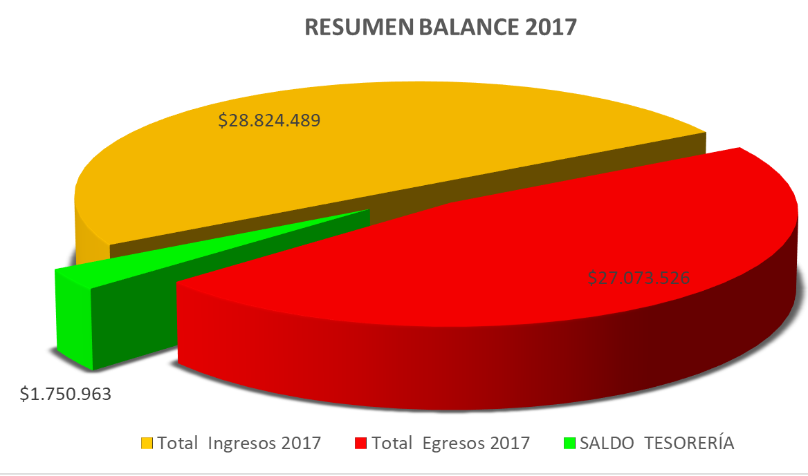
RESUMEN GENERAL

Slide 14
UNIDAD TÉCNICA PEDAGÓGICA
Sr. Israel Solís Vera
Sr. Rodrigo Mansilla Barría

Slide 15
Dimensión Pedagógica:
Liderazgo:
Gestión Curricular, Enseñanza y Aprendizaje en el Aula.
Apoyo al desarrollo de los estudiantes.
Liderazgo del director.
Liderazgo del director, Planificación y Gestión de resultados.
Resultados Educativos
Gestión de Recursos:
Convivencia Escolar:
Gestión del Personal.
Gestión de Recursos Educativos.
Formación.
Convivencia Escolar.
Participación y vida Democrática.

Slide 16
¿EN QUE HEMOS AVANZADO?
Mejoramos en la medición SIMCE.
En segundo medio, sexto y cuarto básico, Lenguaje subió significativamente”

Slide 17
¿EN QUE HEMOS AVANZADO?
Mejoramos las Tasas de Aprobación en Enseñanza Media y mantuvimos alta la aprobación de Educación Básica
El número de repitentes disminuyó”

Slide 18
¿EN QUE HEMOS AVANZADO?
Otros Indicadores de la Calidad Educativa están en el nivel más alto.
Clima de Convivencia Escolar junto con Participación y formación Ciudadana tienen una puntuación de 80.

Slide 19
¿EN QUE HEMOS AVANZADO?
Mejoramos los desempeños en las mediciones de aprendizaje de la Comprensión Lectora en Educación Media.
Aprendizajes de Lectura de variedad de textos, extracción de información, construcción de significado e incremento del vocabulario consiguen sus metas.

Slide 20
¿EN QUE HEMOS AVANZADO?
En consolidar una cultura escolar Inclusiva .
Ampliamos el programa de Integración escolar a los niveles de NT1 y primeros medios.
Perfeccionamiento

Slide 21
¿EN QUE HEMOS AVANZADO?
Aumentamos las acciones de Participación y Vida democrática.
Más acciones con metodología de debate, conversación, deliberación.
Plan de Formación Ciudadana.

Slide 22
¿EN QUE HEMOS AVANZADO?
Desarrollar una cultura amigable con el medio ambiente.
El colegio obtuvo certificación medioambiental.
Desarrollamos a lo largo del año talleres de ecología y medio ambiente.

Slide 23
¿EN QUE HEMOS AVANZADO?
Desarrollar capacidades profesionales por medio del perfeccionamiento.
Variados perfeccionamientos en Ciencia.
Perfeccionamiento en Decreto 83.
Inclusión en actividad física.
Convivencia escolar y enfoque formativo.
Perfeccionamiento en resolución de problemas.

Slide 24
¿EN QUE HEMOS AVANZADO?
Acercar a nuestros estudiantes a la Ciencia.
Taller de ciencia
Proyectos con PAR Explora

Slide 25
¿EN QUE HEMOS AVANZADO?
Consolidar una escuela que atiende a la diversidad de intereses.
Más de 60 talleres impartidos en los diferentes niveles
Alta UACH
Propedéutico

Slide 26
Nuestros Desafíos:
Mejorar los Aprendizajes de Resolución de Problemas en Enseñanza Básica y Media.
Mejorar los Resultados PSU. En todas las pruebas.
Seguir mejorando los mecanismos de apoyo a estudiantes con dificultades académicas.

Slide 27
Resultados educativos
Tasas de Eficiencia Interna.
Enseñanza | Curso | Matrícula | N° Retirados | N° Repitentes | Tasa Retiro | Tasa Repitencia | Tasa Aprobación
ENSEÑANZA BÁSICA | NT1 | 78 | 7 | 0 | 8,9% | 0 | 100%
 | NT2 | 80 | 0 | 0 | 0,0% | 0 | 100%
 | 1° | 83 | 3 | 4 | 3,6% | 4,8% | 95,2%
 | 2° | 83 | 2 | 4 | 2,4% | 4,8% | 95,2%
 | 3° | 120 | 3 | 1 | 2,5% | 0,8% | 99,2%
 | 4° | 121 | 5 | 1 | 4,1% | 0,8% | 99,2%
 | 5° | 81 | 4 | 0 | 4,9% | 0,0% | 100,0%
 | 6° | 83 | 1 | 1 | 1,2% | 1,2% | 98,8%
TOTAL |  | 729 | 25 | 11 | 3,40% | 1,50% | 98,5%

Slide 28
Tasas de Eficiencia Interna 2017. Educación Media.
Enseñanza | Cursos | Matrículas | N° Retirados | N° Repitentes | Tasa Retiro | Tasa Repitencia | Tasa Aprobación
MEDIA | 7° | 65 | 2 | 7 | 3,1% | 10,8% | 89,2%
 | 8° | 69 | 4 | 1 | 5,7% | 1,4% | 98,6%
 | 1°Medio | 64 | 6 | 4 | 9,4% | 6,3% | 93,7%
 | 2° Medio | 69 | 6 | 11 | 8,7% | 15,9% | 84,1%
 | 3° Medio | 49 | 2 | 6 | 4,1% | 12,2% | 87,8%
 | 4° medio | 44 | 2 | 0 | 4,5% | 0,0% | 100,0%
TOTAL |  | 360 | 22 | 29 | 6,11% | 8,05% | 91,95%

Slide 29
RESULTADOS ACADÉMICOS
Resultados SIMCE.
Nivel | Evaluación | 2014 | 2015 | 2016
II° | Comprensión de Lectura | 258 | 247 | 272(+25)
 | Matemática | 294 | 273 | 271
 | Ciencias Naturales |  |  | 252 (-24)
8° | Comprensión de Lectura | 238 | 234
 | Matemática | 250 | 258
 | Ciencias Naturales | 263*(2013) | 262*(2015)
6° | Comprensión de Lectura | 253 | 267 | 278 (+11)
 | Matemática | 256 | 264 | 265(+1)
 | Historia |  |  | 270 (-4)
4° | Comprensión de Lectura | 273 | 284 | 288 (+4)
 | Matemática | 263 | 264 | 261
2° | Comprensión de Lectura | 266 | 260

Slide 31
PROGRAMA DE INTEGRACIÓN ESCOLAR (PIE)
Si enseñamos a aceptar la diversidad como algo normal, no será necesario hablar de inclusión sino de convivencia.
Sra. Laura Ramos Olivares

Slide 32
El Programa De Integración Escolar Del Colegio Mater Dei se ha constituido como: “una estrategia inclusiva para el mejoramiento continuo de la calidad de la educación” . en este contexto, y con el propósito de garantizar la visualización y la participación de todos/as las estudiantes, poniendo especial énfasis en aquellos que presentan necesidades educativas, es que se encuentra en su tercer año de ejecución.

Slide 33
Hitos Relevantes del P.I.E. Mater Dei
IMPLEMENTACIÓN - 2017
Ejecución 2018
Incorporación de 137 estudiantes que presentan Necesidades Educativas Especiales a Programa de Integración Escolar Mater Dei.
Equipos de Aula conformados por Docentes de curso, Docente Diferencial, Profesional Fonoaudióloga, Psicóloga y Asistentes de Aula. Acuerdan estrategias pedagógicas en beneficio de todos los estudiantes del curso.
La totalidad de estudiantes adscritos a PIE, son reevaluados por Profesionales del Programa de Integración Escolar.
Incorporación en proceso de estudiantes que presentan Necesidades Educativas Especiales a Programa de Integración Escolar, según evaluación y Diagnóstico.
Creación de Plan de Apoyo individual y ajustes curriculares en razón de Plan de Adecuaciones Curriculares, según lo amerite el estudiante.
Valoración médica a todos los estudiantes que están adscritos al Programa y a los nuevos ingresos.

Slide 34
Incorporación al Equipo de otros profesionales que apoyen a los estudiantes con Necesidades Educativas Especiales y al grupo curso.
Ejecución 2017
Ejecución 2018
8 Docentes Diferenciales
2 Fonoaudiólogas
2 Psicólogas
1 Coordinadora del Programa
1 Kinesiólogo
9 Docentes Diferenciales
2 Fonoaudiólogas
2 Psicólogas
1 Coordinadora del Programa
1 Kinesiólogo

Slide 35
Grado de avance de acciones.
LOGRADO:
Los logros de aprendizaje establecidos para cada estudiante con NEE, responden a las metas establecidas para ellos y a los resultados de la evaluación anual o reevaluación.
Participan de actividades planificadas para el curso en el marco del curriculum que les corresponde.
Realización de Plan de Apoyo Individual de cada estudiante que presenta NEE.
Capacitación a la Comunidad en estrategias de atención a la Diversidad.

Slide 36
Este es nuestro Equipo 2018

Slide 38
CONVIVENCIA ESCOLAR
COORDINADORA: SRA. PAMELA MUÑOZ URIBE

Slide 39
De acuerdo a la ley 20.536, sobre violencia escolar convivencia escolar. artículo 16 A. Se entenderá por buena convivencia escolar la coexistencia armónica de los miembros de la comunidad educativa, que supone una interrelación positiva entre ellos y permite el adecuado cumplimiento de los objetivos educativos en un clima que propicia el desarrollo integral de los estudiantes.

Slide 40
Período 2017
Acciones de acuerdo al plan de gestión de C.E, de nuestro colegio.
Acompañamiento de estudiantes con situaciones de disciplina.
Resolver conflictos emergentes de los estudiantes en forma constructiva, dialógica y armónica, por medio de cada docente y a través de la estrategia de mediadores.
Celebración del mes de la convivencia escolar: SE TRANSVERSALIZÓ a todos los estamentos (estudiantes, docentes, apoderados y a la comunidad de Coyhaique).
Contención sistemática en el recreo P.A.E, a través de organización de espacios, para distintas actividades recreativo formativas/visualizar año 2018.
Socialización de protocolos de actuación con el Consejo Escolar (Protocolo acoso o maltrato escolar entre estudiantes y/o entre persona que detente una posición de poder y un estudiante; Protocolo de acción en accidentes escolares)
Capacitación en relación a la actualización de nuestro Reglamento Interno de Convivencia Escolar y protocolos de actuación/socialización a través de extracto en Agenda institucional y página web institucional año 2018.

Slide 41
Período 2018:
CONVIVENCIA : Calidad y Equidad de la Educación
La C.E, permite el desarrollo integral de los niños, niñas, jóvenes tanto en su desarrollo personal como en su proceso de integración a la vida social, lo que implica la participación responsable en la vida ciudadana y en el desarrollo de su propio proyecto de vida. La escuela, en todos sus niveles, es uno de los espacios donde se toma conciencia de pertenecer a una comunidad, a un país. Y esa conciencia se manifiesta en la interrelación armoniosa y diversa entre los diferentes integrantes de un territorio.
META (PLAN DE Gestión)
Contribuir en un 90% a la formación personal y social de los estudiantes, fortaleciendo las relaciones interpersonales respetuosas y solidarias mediante actividades de formación, clima y prevención, solucionando los conflictos escolares intencionado el desarrollo de una comunidad educativa inclusiva y participativa.

Slide 42
Nuestra organización en este período 2018. Área de Convivencia Escolar: CONFORMADA POR INSPECTORÍA GENERAL, DEPARTAMENTO ORIENTACIÓN. “CONSTRUYENDO JUNTOS” La voluntad de integrar a las familias pasa por reconocerlas como actores fundamentales en el desarrollo del niño, en el entendido de que el desarrollo de este no puede quedar reducido a su rol de estudiante.

